Slide 1
Praktikum
Studi Kasus BANK-2
Inheritance
Pemrograman Berbasis Objek

Slide 2
Topik
Pemrograman Berbasis Objek
Studi Kasus Bank – Tabungan, Tabungan Anak dan Deposito
Inheritance
Polimorfisme
Class Abstract

Slide 3
REVIEW
BANK - Singleton

Slide 4
Bank
Pemrograman Berbasis Objek
Sebuah Bank dengan nama PENS IT, mempunyai beberapa Nasabah, dan setiap Nasabah mempunyai 1 Tabungan
Data Nasabah disimpan di array

Slide 5
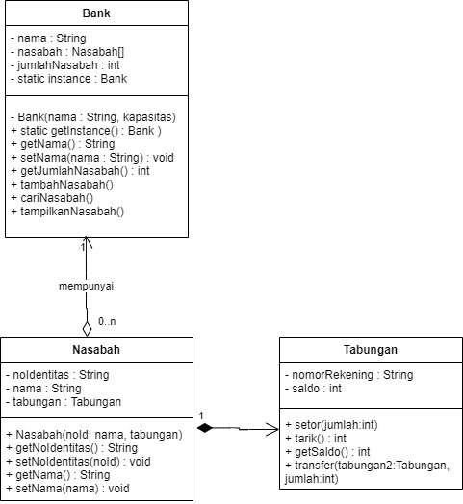

Slide 6
Kode Singleton
public class Bank {
private String nama;
private Nasabah[] nasabah;
private int jumlahNasabah;
// Satu-satunya instance Bank
private static Bank instance;
// Constructor dibuat private
private Bank(String nama, int kapasitas) {
this.nama = nama;
this.nasabah = new Nasabah[kapasitas];
this.jumlahNasabah = 0;
}
// Method untuk mendapatkan object Bank
public static Bank getInstance() {
if (instance == null) {
instance = new Bank("Bank PENS", 10);
}
return instance;
}
}
Membuat 1 Object Bank
Bank bank = Bank.getInstance();
bank.tambahNasabah(
"C001",
"Candra",
"N001",
750000
);

Slide 7
Pengembangan BANK

Slide 8
Pengembangan
BANK
Bank mempunyai beberapa jenis rekening yaitu :
Tabungan : simpanan harian yang fleksibel, dapat melakukan setor dan tarik kapan saja, dengan bunga tertentu.
Tabungan anak : jenis tabungan yang ditujukan khusus untuk anak-anak, dengan tujuan utama membantu anak belajar menabung dan mengenal pengelolaan uang sejak dini.
Deposito : investasi berjangka dengan bunga tinggi biasanya memiliki jangka waktu. Misalnya 3, 6, atau 12 bulan

Slide 9
Aspek | Tabungan | Tabungan Anak | Deposito
Pengertian | Simpanan untuk kebutuhan sehari-hari | Simpanan khusus anak | Simpanan untuk jangka waktu tertentu
Pengguna | Umum/dewasa | Anak-anak | Umumnya orang dewasa
Tujuan | Menyimpan dan menggunakan uang secara fleksibel | Belajar menabung sejak dini | Investasi/simpanan jangka menengah-panjang
Penarikan | Relatif bebas | Bisa memiliki batasan tertentu | Umumnya tidak boleh sebelum jatuh tempo
Jangka waktu | Tidak terikat | Tidak terikat | Terikat, misalnya 3, 6, 12 bulan
Bunga | Bunga tabungan | Bisa menggunakan bunga tabungan | Biasanya bunga lebih tinggi
Saldo minimum | Ada, tergantung produk | Bisa lebih rendah | Biasanya setoran awal lebih besar
Wali | Tidak diperlukan | Orang tua/wali dapat dilibatkan | Tidak diperlukan secara khusus
Fleksibilitas | Tinggi | Sedang | Rendah
Contoh penggunaan | Gaji, belanja, kebutuhan harian | Uang saku, hadiah, pendidikan | Menyimpan dana yang tidak akan digunakan dalam waktu tertentu

Slide 10
Rekening
Jenis | Bunga | Aturan
Tabungan | 2% | Penarikan bebas selama saldo cukup
Tabungan Anak | 3% | Ada saldo minimum + batas penarikan
Deposito | 5% | Ada jangka waktu dan tidak bebas ditarik

Slide 11
Tabungan (1)
Informasi pada Tabungan adalah :
nomorRekening
Saldo
Bunga
Saldo minimum

Slide 12
Tabungan Anak (2)
Tabungan Anak adalah jenis tabungan yang dimiliki oleh nasabah berusia anak-anak dan memiliki karakteristik serta aturan tertentu yang disesuaikan dengan usia anak, termasuk keterlibatan orang tua atau wali dalam pengelolaannya.

Slide 13
Ciri2 Tabungan Anak
Pemilik tabungan adalah anak
  Misalnya anak berusia 10–17 tahun.
Memiliki wali
  Orang tua atau wali dapat menjadi pihak yang bertanggung jawab atau memberikan persetujuan terhadap aktivitas tertentu.
Saldo minimum tertentu
  Misalnya saldo harus tetap minimal Rp100.000.
Setoran awal relatif kecil
  Agar mudah digunakan untuk belajar menabung.
Aturan penarikan dapat berbeda
  Misalnya penarikan dibatasi jumlahnya atau memerlukan persetujuan wali.
Tujuan edukatif
  Tidak hanya sebagai tempat menyimpan uang, tetapi juga untuk membangun kebiasaan menabung.

Slide 14
Tabungan Anak
Saldo minimum setelah penarikan: Rp100.000
Maksimal penarikan per transaksi: Rp500.000
Penarikan di atas Rp500.000: harus mendapat persetujuan wali

Slide 15
Tabungan Anak
nomorRekening
Saldo
namaWali
saldoMinimum
batasTanpaPersetujuan → parameter disetujui OrangTua pada method tarik()

Slide 16
Deposito(3)
nomorRekening
Saldo
double bunga;
int jangkaWaktu;
int bulanBerjalan;

Slide 17
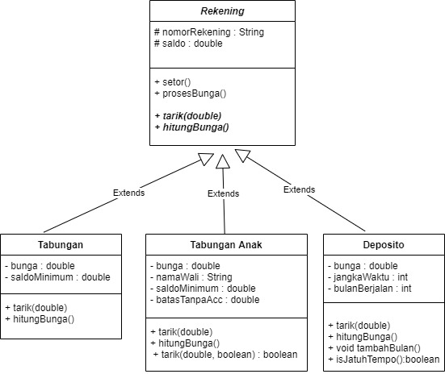

Slide 18
Class Abstract
Class Rekening → merupakan class Abstract karena mempunyai 2 method abstract yaitu :
tarik()
hitungBunga()
Mengapa method tersebut abstract ? Jelaskan !

Slide 19
Overriding
Manakah yang merupakan overriding method ?
Mengapa ? Jelaskan !

Slide 20
Method
Class | Method | Jenis | Fungsi
Rekening | setor() | concrete | Menambah saldo
Rekening | tarik() | abstract | Kontrak penarikan
Rekening | hitungBunga() | abstract | Kontrak perhitungan bunga
Rekening | prosesBunga() | concrete | Menambahkan bunga ke saldo
Rekening | tampilkanInfo() | concrete | Menampilkan informasi rekening
Tabungan | tarik() | override | Tarik selama saldo cukup
Tabungan | hitungBunga() | override | Menghitung bunga tabungan
Deposito | tarik() | override | Tarik setelah jatuh tempo
Deposito | hitungBunga() | override | Menghitung bunga deposito
Deposito | isJatuhTempo() | concrete | Mengecek jatuh tempo
Giro | tarik() | override | Tarik berdasarkan aturan giro (saldo + limitCek)
Giro | hitungBunga() | override | Menghitung bunga giro

Slide 21
Bunga dan prosesBunga()
Tabungan:
bunga = saldo × sukuBunga
Deposito:
bunga = saldo × sukuBunga × jangkaWaktu / 12
Giro:
bunga = saldo × sukuBunga
prosesBunga() → menghitung saldo akhir yaitu saldo ditambah dengan bunga. Sehingga ada dua langkah yaitu:
double bunga = hitungBunga();
saldo += bunga;
Contoh :
Tabungan
Saldo = 10 juta
Bunga = 200 ribu
Saldo = 10,2 juta
Contoh:
Deposito
Saldo = 20 juta
Bunga = 1 juta
Saldo = 21 juta

Slide 22
Polimorfisme
Tabungan dengan saldo 10 jt dan suku bunga 0.02
Rekening r1 = new Tabungan(
"T001", 10.000.000, 0.02
);
Deposito dengan saldo 20 jt dan suku bunga 0.05, dengan jangka waktu 6 bulan
Rekening r2 = new Deposito(
"D001", 20.000.000, 0.05, 6
);
r1.prosesBunga();
r2.prosesBunga();
Namun saat prosesBunga() dijalankan, maka memanggil :
double bunga = hitungBunga();
Java akan memanggil:
r1 → Tabungan.hitungBunga()
r2 → Deposito.hitungBunga()

Slide 23
Output Tabungan (1)
===== TABUNGAN =====
Nomor Rekening : T001
Saldo : Rp10.000.000
Setor Rp 1.000.000
Setor berhasil
Nomor Rekening : T001
Saldo : Rp11.000.000
Tarik Rp500.000
Nomor Rekening : T001
Saldo : Rp10.500.000
Proses bunga
Bunga : Rp 2100.00 (2%)
Saldo setelah bunga : Rp 10.710.000
Nomor Rekening : T001
Saldo : Rp 10.710.000

Slide 24
Fungsi Utama Tabungan Anak (2)
// =========================
// PENARIKAN TANPA ACC ORANG TUA
// =========================
System.out.println("\n=== PENARIKAN 1 ===");
// Rp500.000 <= Rp1.000.000
// Tidak membutuhkan persetujuan orang tua
tabunganAnak.tarik(
500000,
false
);
System.out.println(
"Saldo sekarang : Rp" +
tabunganAnak.getSaldo()
);
public class Main {
public static void main(String[] args) {
// Membuat objek TabunganAnak
TabunganAnak tabunganAnak = new TabunganAnak(
"TA001",
"Andi",
5000000,
3.0,
"Budi",
500000,
1000000
);
// Menampilkan informasi rekening
System.out.println("=== DATA TABUNGAN ANAK ===");
tabunganAnak.tampilkanInfo();
// =========================
// SETOR
// =========================
System.out.println("\n=== SETOR ===");
tabunganAnak.setor(500000);
System.out.println(
"Saldo sekarang : Rp" +
tabunganAnak.getSaldo()
);

Slide 25
Fungsi Utama Tabungan Anak
// =========================
// PENARIKAN TANPA ACC
// =========================
System.out.println("\n=PENARIKAN 2 ===");
// Rp1.500.000 > Rp1.000.000
// Membutuhkan persetujuan orang tua
// Tetapi diberikan false
tabunganAnak.tarik(
1500000,
false
);
System.out.println(
"Saldo sekarang : Rp" +
tabunganAnak.getSaldo()
);
// =========================
// PENARIKAN DENGAN ACC
// =========================
System.out.println("\n=== PENARIKAN 3");
// Rp1.500.000 > Rp1.000.000
// Membutuhkan persetujuan orang tua
// Diberikan true
tabunganAnak.tarik(
1500000,
true
);
System.out.println(
"Saldo sekarang : Rp" +
tabunganAnak.getSaldo()
);
}
}

Slide 26
Output Tabungan Anak(2)
Setor Rp500.000
↓
Saldo = Rp5.500.000
Tarik Rp500.000
↓
Tidak perlu ACC
↓
Saldo = Rp5.000.000
Tarik Rp1.500.000
↓
> Rp1.000.000
↓
Tidak ada ACC
↓
DITOLAK
Tarik Rp1.500.000
↓
> Rp1.000.000
↓
Ada ACC orang tua
↓
DITERIMA
↓
Saldo = Rp3.500.000
Nama Anak : Andi
Nama Wali : Budi
Saldo Awal : Rp5.000.000
Saldo Minimum : Rp500.000
Batas Tanpa Persetujuan: Rp1.000.000

Slide 27
Output Deposito (3)
===== DEPOSITO =====
1.
Nomor Rekening : D001
Saldo : Rp 20.000.000
Bulan berjalan : 0 bulan
Coba tarik Rp5.000.000
Deposito belum jatuh tempo
Deposito berjalan: 1 bulan
Deposito berjalan: 2 bulan
Deposito berjalan: 3 bulan
Deposito berjalan: 4 bulan
Deposito berjalan: 5 bulan
Deposito berjalan: 6 bulan
2.
Proses bunga
Bunga : Rp 500.000.0
Saldo setelah bunga : Rp 20.500.000
Nomor Rekening : D001
Saldo : Rp 20.500.000
3.
Tarik Rp5.000.000
Penarikan deposito berhasil
Nomor Rekening : D001
Saldo : Rp 15.500.000
Saldo = Rp 20.000.000
Bunga = 5%
Jangka = 6 bulan
Bunga = 20.000.000 × 0,05 × 6/12
= Rp500.000

